Slide 1
Introducere - senzorul de distanță
de SANJAY și ARVIND SESHAN
Această lecție folosește software SPIKE 3

Slide 2
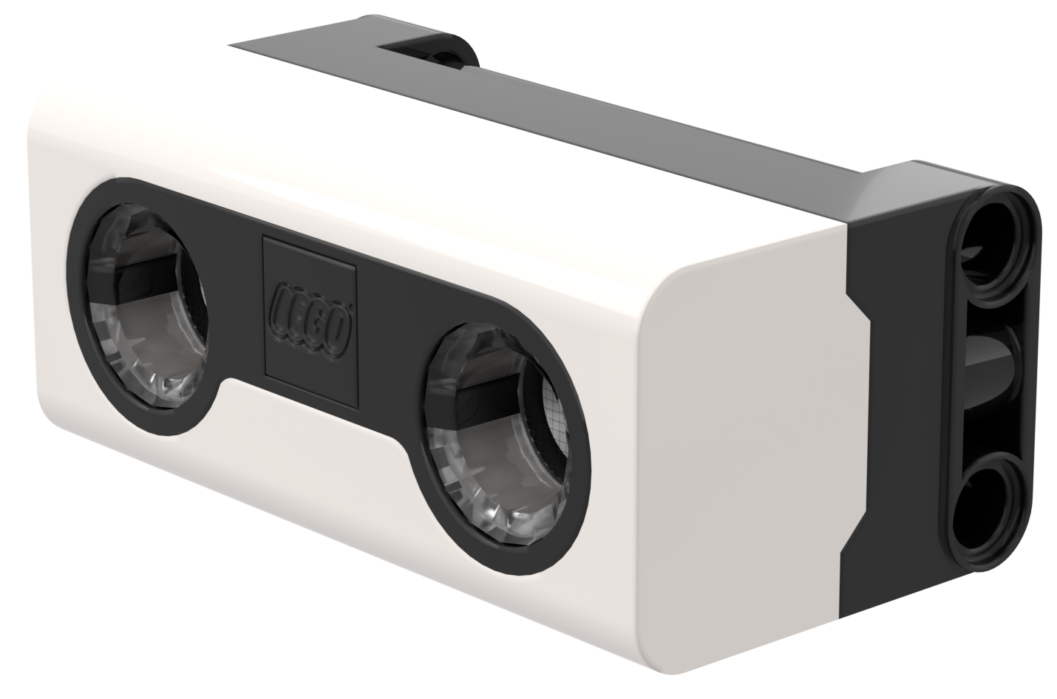
Obiectivele lecției
Învață cum să folosești senzorul de distanță
Învață cum să folosești block-ul Așteaptă Până Când
Notă: Deși imaginile din aceste lecții arată Spike Prime, blocurile de cod sunt aceleași pentru Robot Inventor

Slide 3
Ce este senzorul de distanță?
Acesta măsoară distanța până la un obiect sau o suprafață folosind tehnologie ultrasonică.
De asemenea, se regăsesc o serie de lumini în jurul senzorului ultrasonic (4 segmente) care pot fi programate individual (vezi Lecția despre lumini).
Senzorul poate detecta distanțe din intervalul 50 – 2000mm.
Există o capacitate de detecție rapidă pentru intervalul 50 – 300mm.

Slide 4
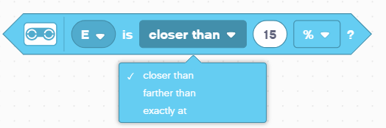
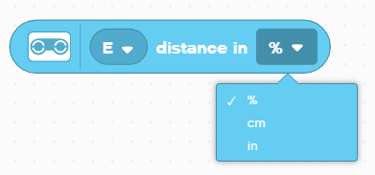
Cum programezi senzorul de distanță?
Senzorul de distanță poate măsura distanța până la un obiect sau o suprafață folosind ultrasonicul.
Poți de asemenea să programezi luminile din jurul senzorului. Acest lucru este dezvoltat în altă lecție.
Unitățile de măsură pot fi procente, centimetri sau inchi.

Slide 5
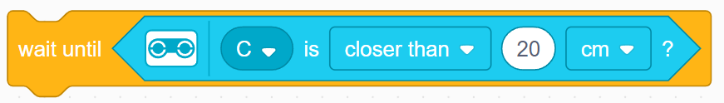
Provocarea i: departe de zid
Vrei să descoperi o deschidere. Folosește senzorul de distanță (montat pe partea laterală a robotului Droid Bot IV) pentru a localiza deschiderea.
Programează robotul să meargă înainte până când se află la mai puțin de 20cm de perete.
Va fi nevoie să folosești block-ul Așteaptă Până Când și block-ul Boolean pentru senzorul de distanță.
Pseudocod:
Setează mișcarea motoarelor pentru robot (A și E pentru Droid Bot IV și robotul ADB).
Setează viteza de mișcare pentru robot.
Începe mișcarea înainte.
Folosește block-ul Așteaptă Până Când pentru a aștepta ca senzorul să detecteze o distanță mai mică de 20cm.
Oprește mișcarea.
20cm

Slide 6
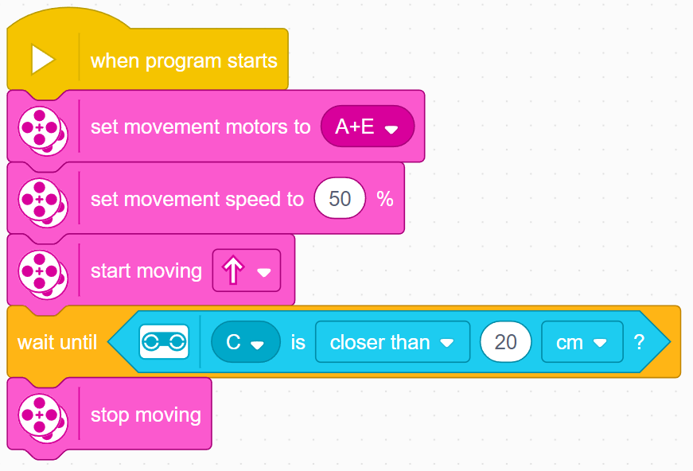
Provocarea i: soluție
În lecțiile precedente, ai învățat să configurezi robotul. Primul set de block-uri setează mișcarea motoarelor și viteza. ( Vezi Lecția despre Configurarea Robotului.)
Notă: 50% este viteza implicită astfel că block-ul de setare a vitezei poate fi omis. Acesta este inclus pentru ajustarea mișcării la nevoie.
Configurează robotul
Începe mișcarea
Așteaptă până când senzorul detectează o distanță mai mică de 20cm.
Oprește mișcarea

Slide 7
extensie
Odată ce descoperi zidul, programează robotul să meargă înapoi și mergi prin deschidere.

Slide 8
credite
Această lecție a fost creată de Sanjay Seshan și Arvind Seshan pentru Prime Lessons.
Mai multe lecții sunt disponibile la www.primelessons.org.
Această lecție a fost tradusă în limba romană de echipa de robotică FTC – ROSOPHIA #21455 RO20
This work is licensed under a Creative Commons Attribution-NonCommercial-ShareAlike 4.0 International License.

